Slide 1
MULTIMEDIALNY
SCENARIUSZ ZAJĘĆ

Slide 2
Edukacja:
Poziom:
Temat:
Czas realizacji:
przyrodnicza
klasa II
zabytki Krakowa
1 godz. lekcyjna

Slide 3
SPIS TREŚCI
CELE
ŚRODKI DYDAKTYCZNE
METODY I FORMY PRACY
PRZEBIEG ZAJĘĆ

Slide 4
CELE
Ogólne
Szczegółowe
Poznanie Krakowa i jego zabytków;
przypomnienie legendy o Bazyliszku;
kształcenie wiedzy na temat Polski i jej zabytków;
podtrzymywanie dziedzictwa narodowego;
poznawanie polskiej kultury narodowej;
kształcenie pracy z komputerem.
Uczeń:
potrafi wskazać na mapie Kraków;
potrafi powiedzieć skąd wzięła się nazwa „ Kraków;
potrafi wskazać legendę związaną z Krakowem – Legenda o Bazyliszku;
potrafi powiedzieć, jakie zabytki możemy spotkać w Krakowie;
jest aktywny i kreatywny.

Slide 5
ZAGADNIENIA
Kraków, zabytki Krakowa,
praca z mapą Polski.

Slide 6
METODY I FORMY PRACY
ŚRODKI DYDAKTYCZNE
Metody i formy pracy
Środki dydaktyczne
burza mózgów;
pogadanka
praca w grupach
gry interaktywne
praca z komputerem
komputer
przeglądarka internetowa

Slide 7
PRZEBIEG ZAJĘĆ
Powitanie z uczniami.
Na slajdzie pokazuje się mapa Polski. Nauczyciel prosi uczniów o wskazanie na niej Krakowa.
Chętny uczeń przypomina skąd wzięła się nazwa Kraków. Omawia treść legendy o Bazyliszku.
Slajdy z zabytkami Krakowa.
Podsumowanie zajęć i zakończenie lekcji.

Slide 8
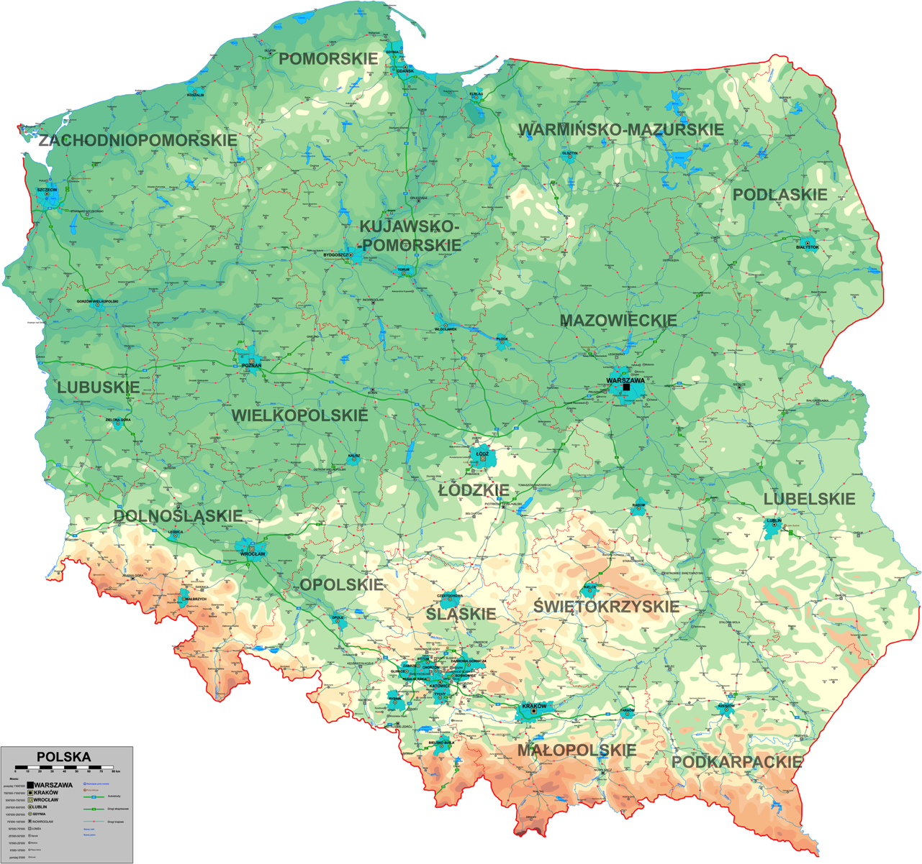
MAPA POLSKI

Slide 9

KRAKÓW – DAWNA STOLICA POLSKI
Kraków – miasto położone w południowej Polsce nad Wisłą, drugie w kraju pod względem liczby mieszkańców i powierzchni.
Stolica Polski do 1795 r.

Slide 10
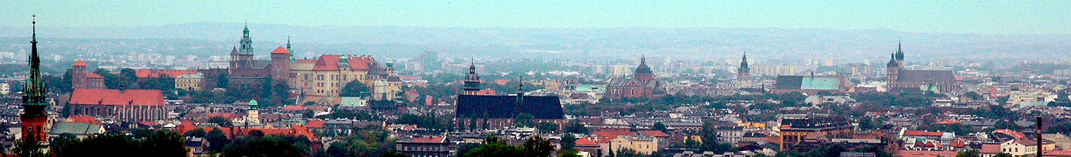

Slide 11
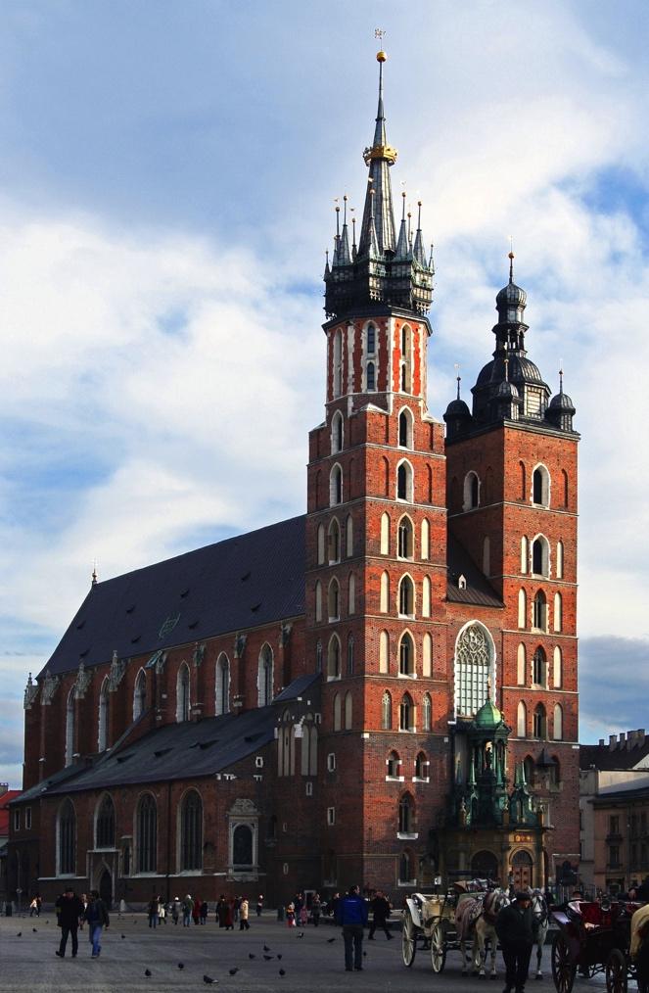
KOŚCIÓŁ MARIACKI
Parafialny kościół miasta Krakowa od 1223r. Wielokrotnie przebudowywany, obecnie gotycki, ceglano-kamienny. Pomiędzy wzniesione ok. 1288-1320 wieże zachodnie a zbudowane ok. 1355-65 3-przęsłowe prezbiterium jest wstawiony w 1392-97 4-przęsłowy korpus z nawą główną. Po jego bokach dostawiono w 1423-46 po trzy kaplice i po jednej kruchcie. W podziemiach zachowane są resztki kamiennej bazyliki romańskiej z 1221-22 r. Dość ciemne, smukłe wnętrze wypełnione jest bogatym wyposażeniem, głównie barokowym. Prezbiterium o wysokich oknach, nakryte jest sklepieniem gwiaździstym. Dwie wieże z wieloma kondygnacjami okien. Wyższa północna z nadbudówką nakrytą hełmem późnogotyckim z wieńcem 8 wieżyczek oraz iglicą ze złoconą koroną. Z niej wygrywany jest co godzinę słynny hejnał.

Slide 12
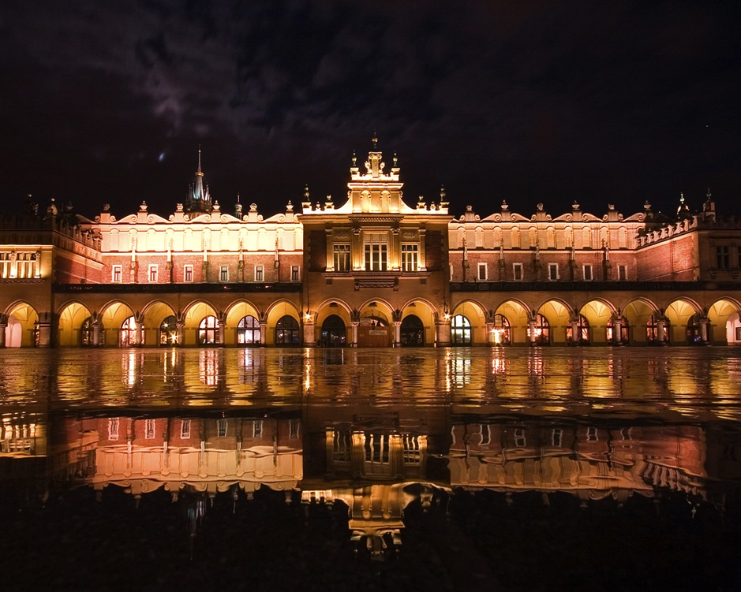
SUKIENNICE
Król Bolesław Wstydliwy, lokując w 1257 roku miasto, zobowiązał się do zbudowania Sukiennic - miejsca dla targów. Była to na początku ulica, po której obu stronach ciągnęły się kramy. Na noc zajeżdżały tu wozy kupców z towarem i wyjścia zamykano kratami. W ten sposób przyjezdnym kupcom i ich towarom zapewniano bezpieczne schronienie. Z tych właśnie małych kramów stopniowo uformowano budynek Sukiennic.
W czternastym wieku król Kazimierz Wielki rozbudował i zmodernizował gmach, tworząc wielką trzynawową budowlę o długości 108 metrów i szerokości 18 metrów. Z tych czasów zachowały się piękne gotyckie szczyty i gotyckie mury podłużne.

Slide 13
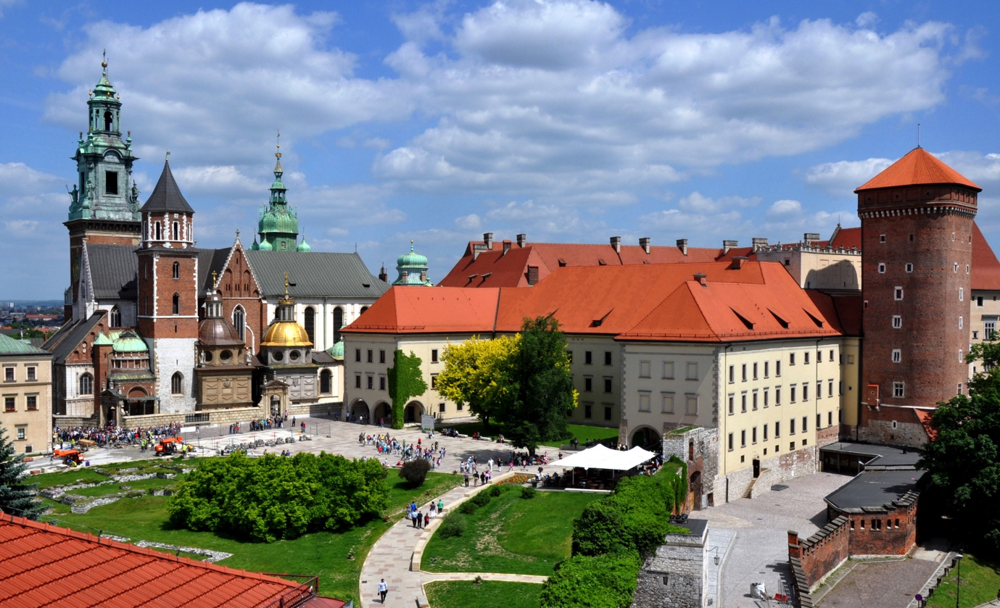
WAWEL
Wzgórze Wawelskie jest najważniejszym monumentem polskiej kultury i historii. Już u schyłku X w. był tutaj ośrodek władzy książęcej, a na początku XI w., rezydencja biskupów. W XIV w. zbudowano okazały zamek i katedrę w stylu gotyckim.
W XVI w. Zygmunt Stary przebudował rezydencję i powstał wspaniały zamek renesansowy, a w katedrze kaplica grobowa tegoż władcy i jego syna Zygmunta Augusta.

Slide 14
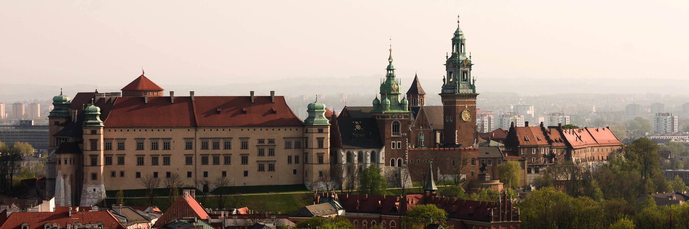
WAWEL

Slide 15
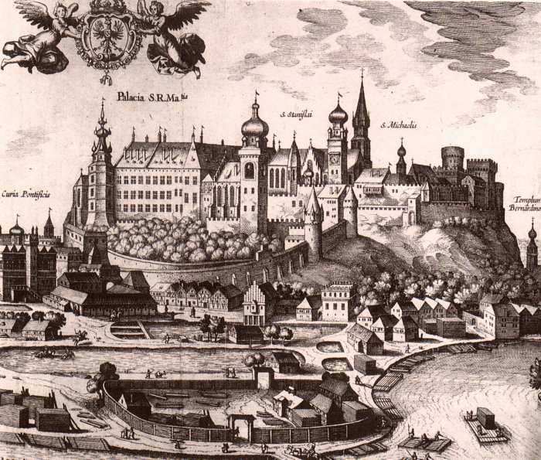
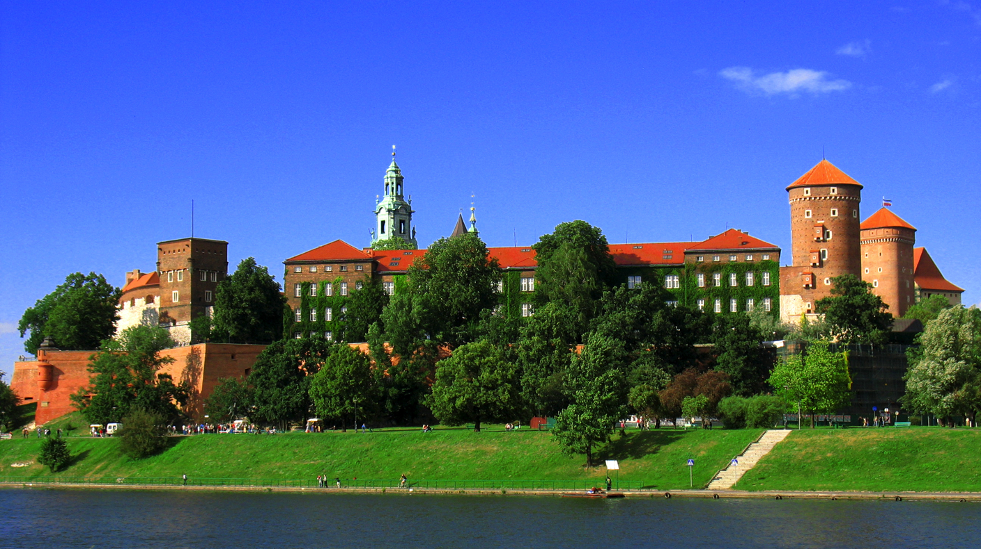
WAWEL

Slide 16
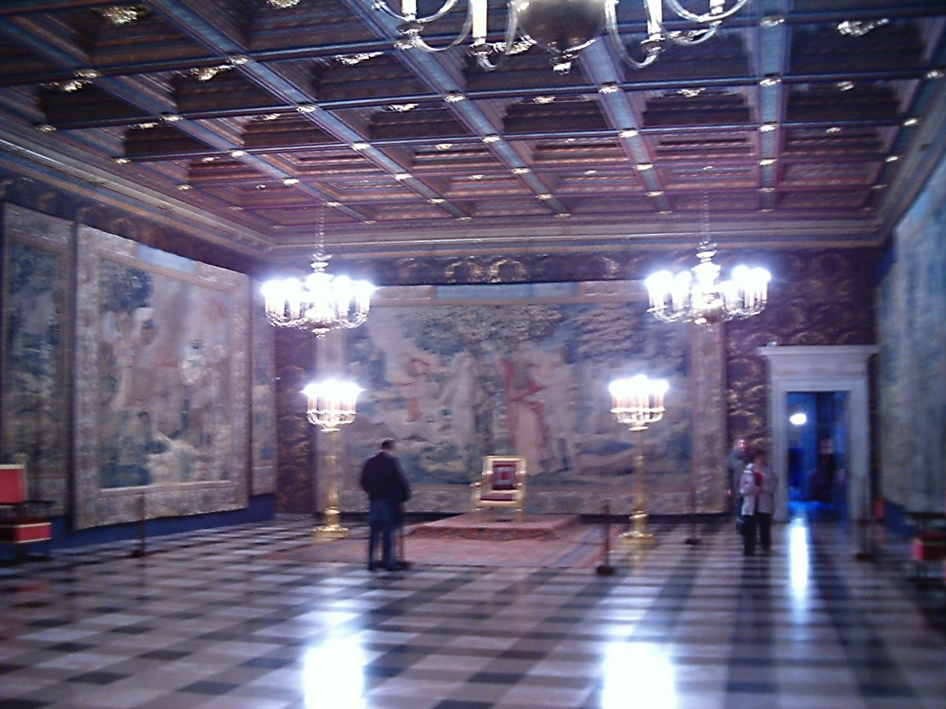
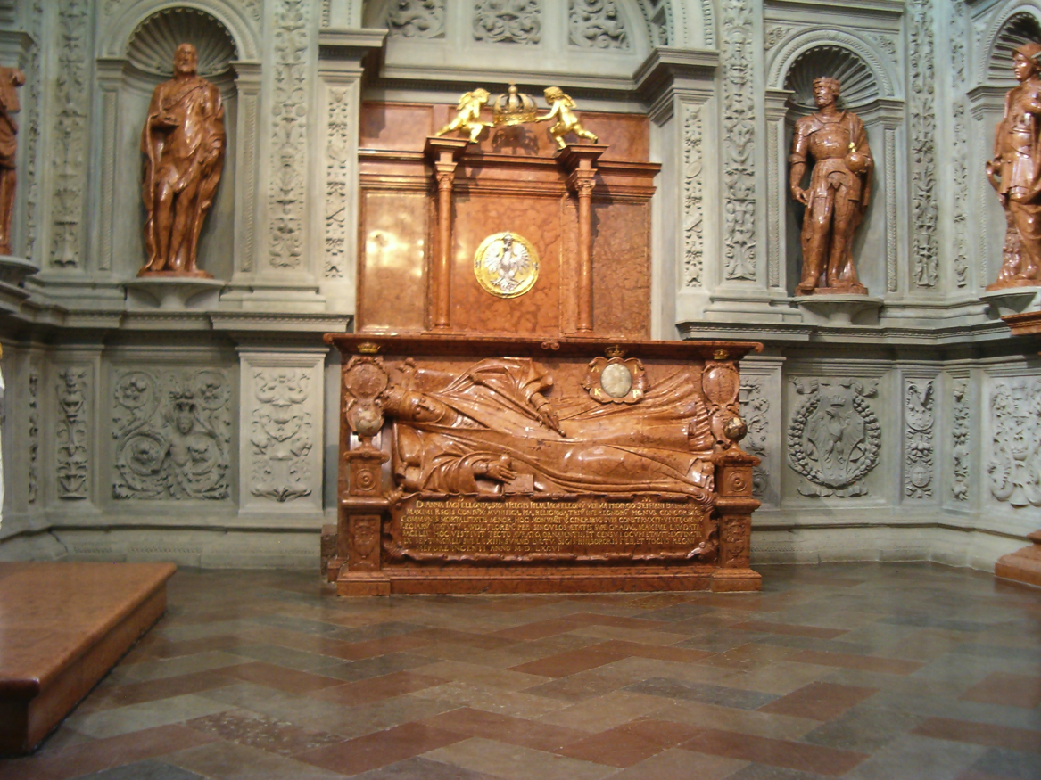
WAWEL - Komnaty

Slide 17
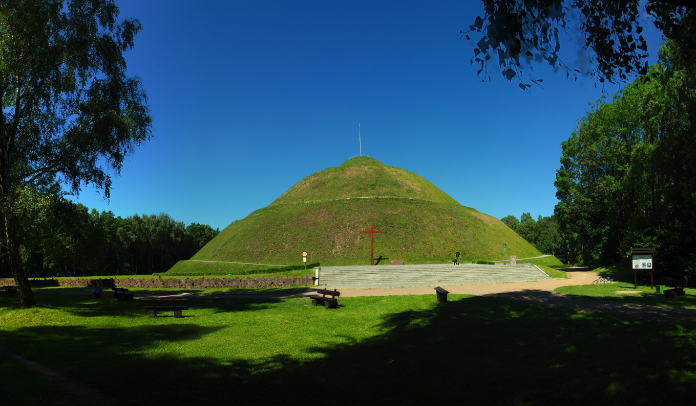
KOPIEC KOŚCIUSZKI
Kopiec Kościuszki usypało społeczeństwo polskie w latach 1820-1823 pod kierunkiem Komitetu Pomnika - Mogiły Kościuszki. Kopiec usypany na wzór prehistorycznych kurhanów zachowanych w pobliżu Krakowa, zwanych Kopcami Krakusa i Wandy - wznosi się na Wzgórzu św. Bronisławy od wysokości 293 do 327 m n. p. m., wysokość stożka wynosi 34 m, jego szczyt w 1860 roku zwieńczono głazem z tatrzańskiego granitu.

